Slide 1
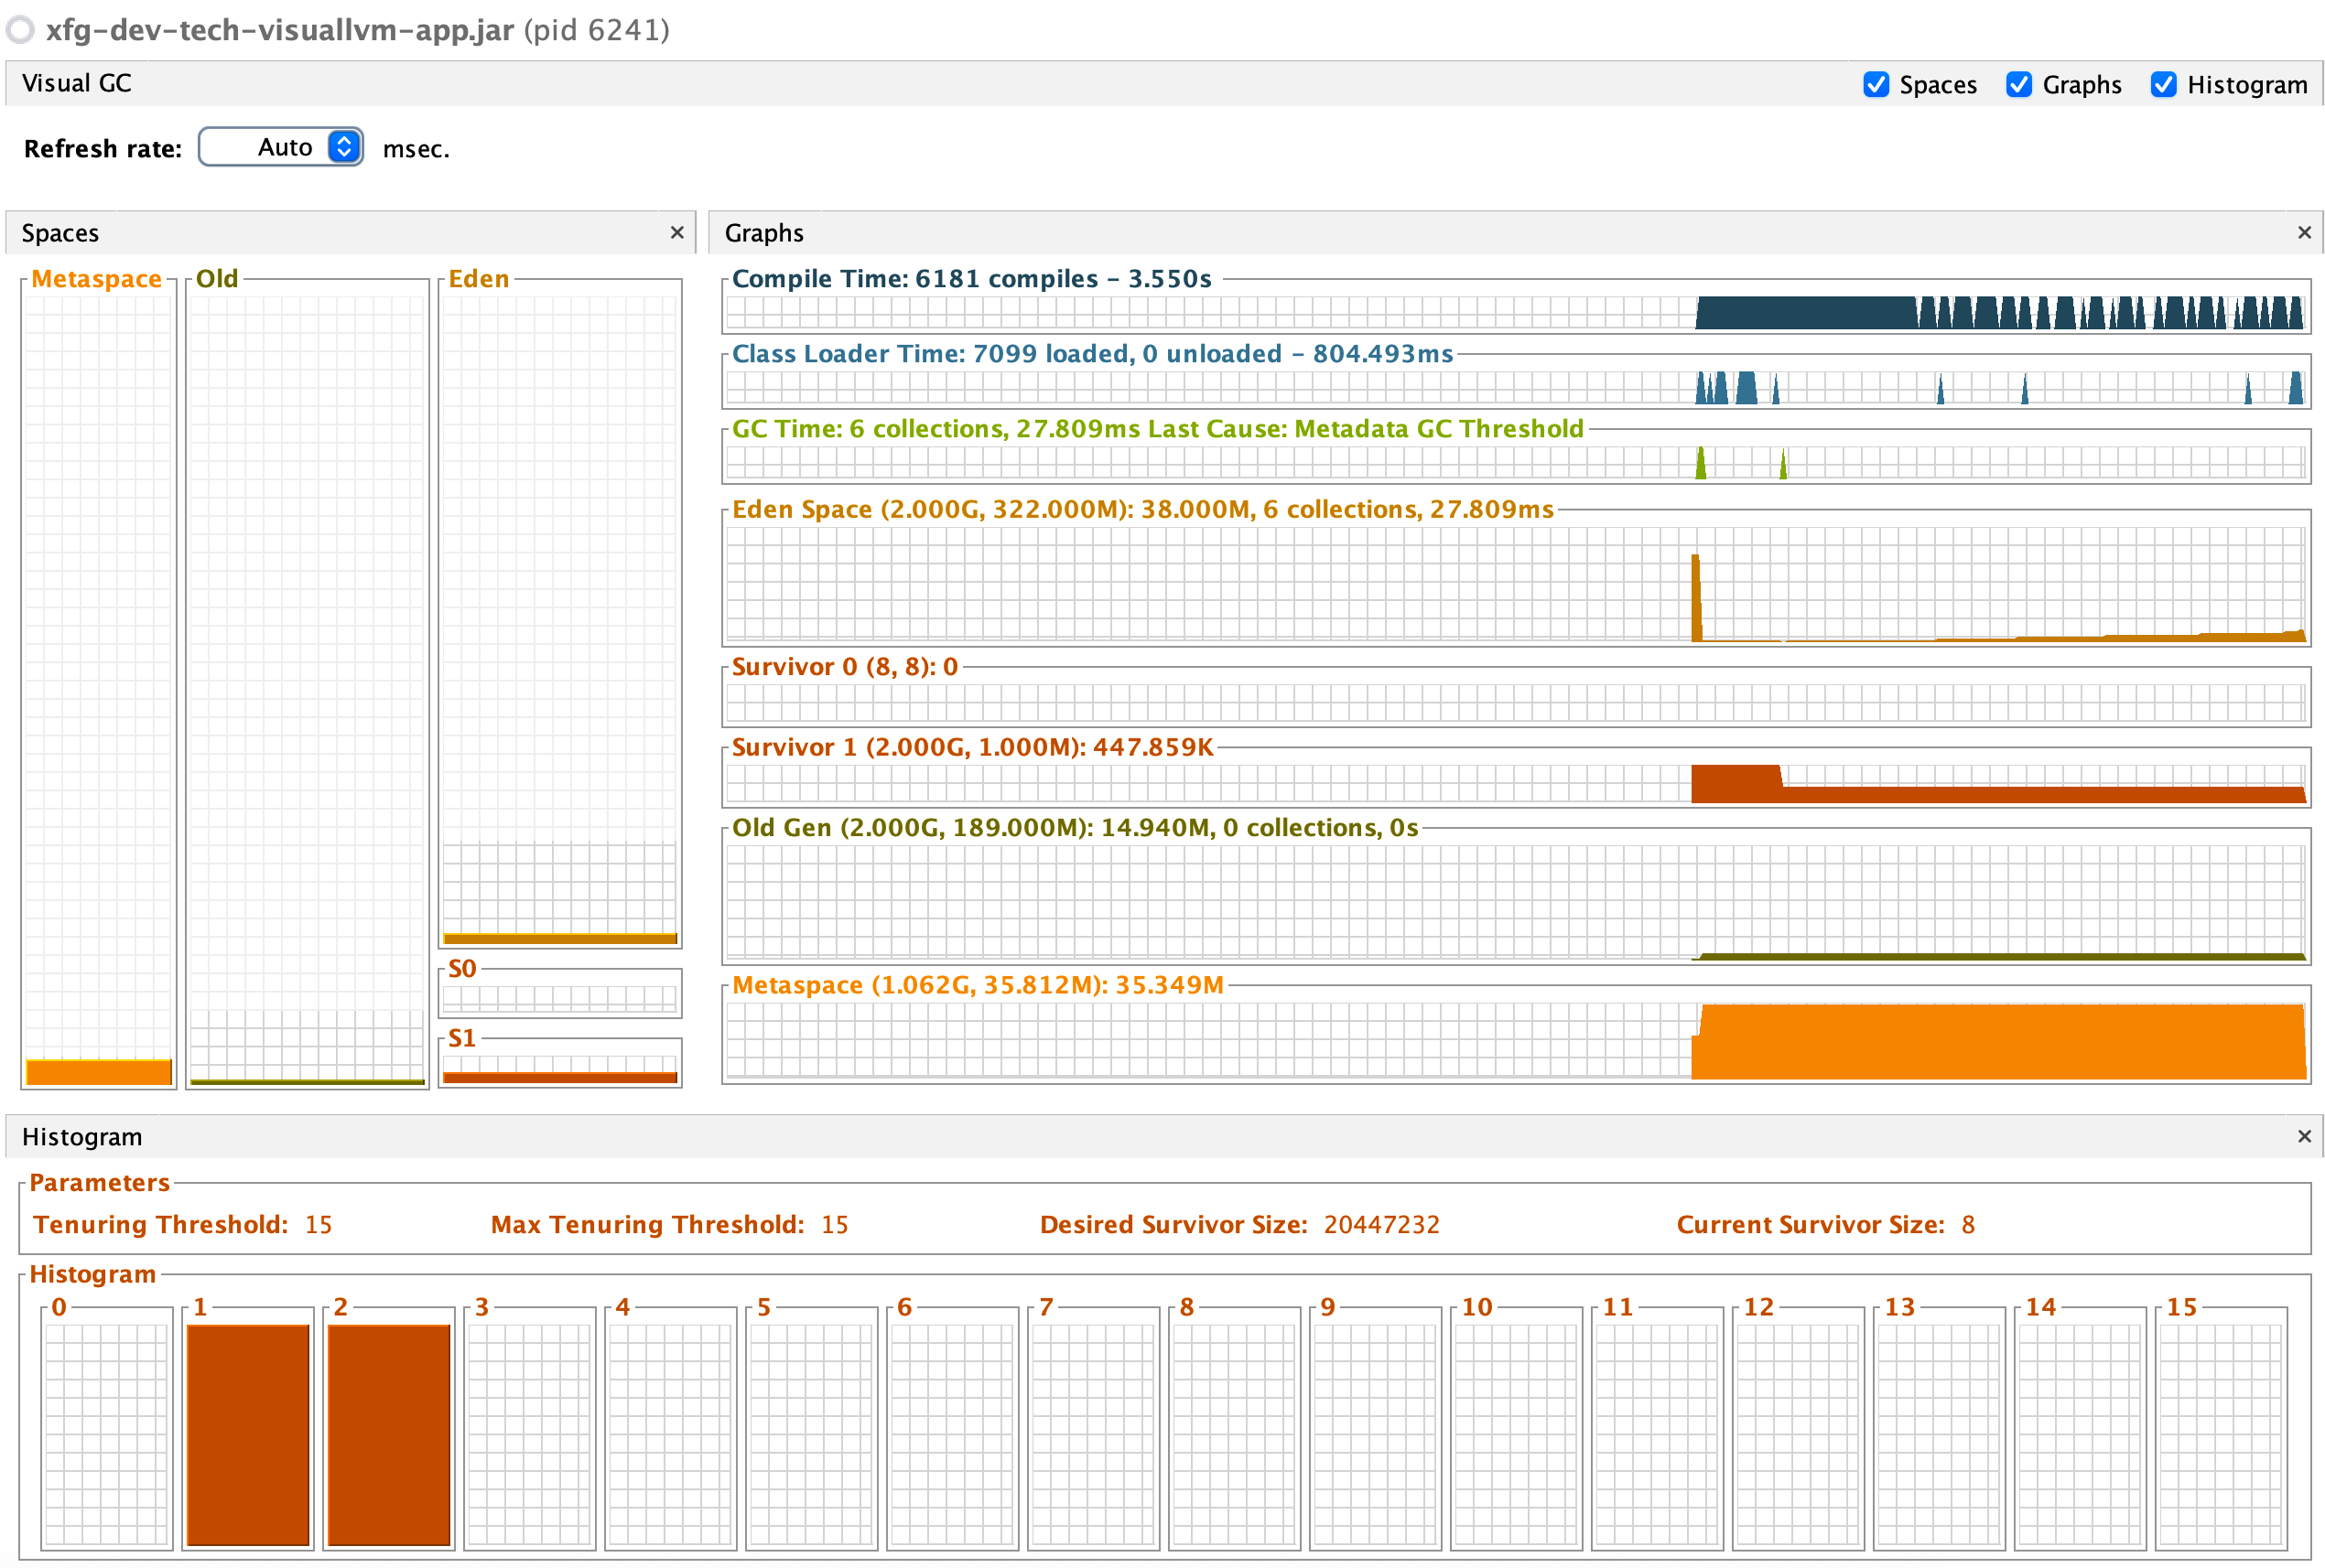
编译耗时
方法区
老年代
伊甸园
加载耗时
垃圾回收
伊甸园区
幸存者0
幸存者1
老年代
幸存者
方法区
1. 堆（Heap）：
- 用途：堆是 JVM 中内存最大的一块，用于存储所有的对象实例和数组。几乎所有对象都在此分配内存，垃圾收集器也在这里执行。
- 分代垃圾收集机制：堆内存被进一步划分为新生代和老年代。
- 新生代（Young Generation）：用于存放新创建的对象。其中又分为伊甸园区（Eden Space）和两个幸存者区（Survivor Spaces，通常称为 S0 和 S1）。
- 老年代（Old Generation）：用于存放生命周期较长的对象。
2. 方法区（Method Area）（在 JDK 1.8 中已被细化为元空间 Metaspace）：
- 用途：存储已被加载的类元数据、常量、静态变量等。在 JDK 1.8 中，用于取代永久代（PermGen）。
- 元空间（Metaspace）：与永久代不同，元空间用的是本地内存而不是堆内存，这避免了 Java 中永久代容量不足导致的内存问题。
3. 栈（Stack）：
- 用途：每个线程创建时会分配一个栈，它用来存储局部变量表、操作数栈、动态链接、方法出口等。栈内存会自动随着方法的进出而分配和释放。
- 特性：栈是线程私有的，每个线程都有自己的栈。
4. 程序计数器（Program Counter Register）：
- 用途：是一个较小的内存空间，用于指示当前线程所执行的字节码的行号。
- 特性：它是唯一一个在 Java 虚拟机规范中没有规定任何 OutOfMemoryError 情况的区。
5. 本地方法栈（Native Method Stack）：
- 用途：与 Java 栈类似，但它主要用于处理本地方法（Native Method）的执行。
- 特性：也是线程私有的，负责本地方法的调度和执行。

Slide 2
